Slide 1
О подготовке к экзамену по русскому языку 2023
Сапсай Людмила Васильевна,
учитель русского языка и литературы МАОУ гимназия № 92 г. Краснодара

Slide 2
ТРИ ФАКТОРА, КОТОРЫЕ ВЛИЯЮТ
НА УСПЕШНУЮ СДАЧУ ЭКЗАМЕНА
1) познавательный (интеллектуальный) – уровень знаний человека;
2) мотивационный – нацеленность на выполнение учебных задач и возможных трудностей;
3) эмоциональный – способность выдержать напряженный экзаменационный марафон.

Slide 3
СТРУКТУРА ЕГЭ ПО РУССКОМУ ЯЗЫКУ
ЧАСТЬ 1 – 26 заданий с кратким ответом
30 ПБ (56% - выполнение заданий первой части)
ЧАСТЬ 2 – сочинение-рассуждение
24 ПБ (44% - за сочинение)
Максимальный первичный балл – 54 балла.

Slide 4
ЧТО НУЖНО ЗНАТЬ, ЧТОБЫ ПОЛУЧИТЬ ВЫСОКИЙ БАЛЛ?
Орфоэпический словник.
ЕГЭ. Русский язык. 2023 год
Словарик паронимов.
ЕГЭ. Русский язык. 2023 год
Августовский
агронОмия
балОванный
вероисповЕдание
Абонемент – абонент
Болотистый – болотный
Каменный – каменистый
Коренастый – коренной
Лексические нормы
Грамматические нормы
Синтаксические нормы

Slide 5
Задание 10. Укажите варианты ответов, в которых во всех словах одного ряда пропущена одна и та же буква. Запишите номера ответов.
1) з..подозрить, нед..выполнить, п..молчать
2) пр..морский, пр..выкнуть, без пр..крас
3) и..быточный, во..хождение, ни..вергнуть
4) по..бросить, о..пилить, о..крыть
5) пр..мудрый, пр..красный, пр..возмочь
Ответ: 25|52

Slide 6
Задание 20. Расставьте все знаки препинания: укажите цифру(-ы), на месте которой(-ых) в предложении должна(-ы) стоять запятая(-ые).
Утверждают (1) что бразильские карнавалы восхищают и завораживают (2) и (3) когда мы впервые увидели его неповторимую яркую красоту (4) то сами убедились (5) насколько правы были очевидцы.
Ответ: 1245

Slide 7
АЛГОРИТМЫ РАССУЖДЕНИЯ
Первый шаг. Вспоминаем теорию
Второй шаг. Создаем алгоритм решения «задач»
Третий шаг. Слушаем друг друга
Четвертый шаг. Решаем самостоятельно

Slide 8
СТРУКТУРА СОЧИНЕНИЯ
Проблема
Комментарий
Позиция автора
Собственное мнение
Вывод

Slide 9
СОВЕТЫ УЧЕНИКАМ ПРИ ПОДГОТОВКЕ К ЕГЭ ПО РУССКОМУ ЯЗЫКУ
− как можно больше решайте тестовых заданий, используя при этом Открытый банк заданий ФИПИ, разные сборники, созданные разработчиками КИМов по русскому языку;
− научитесь правильно распределять время;
− смотрите вебинары по подготовке к ЕГЭ;
− учитесь писать тексты-рассуждения, пользуйтесь пособиями;
− учитесь правильно заполнять бланки ответов.

Slide 10
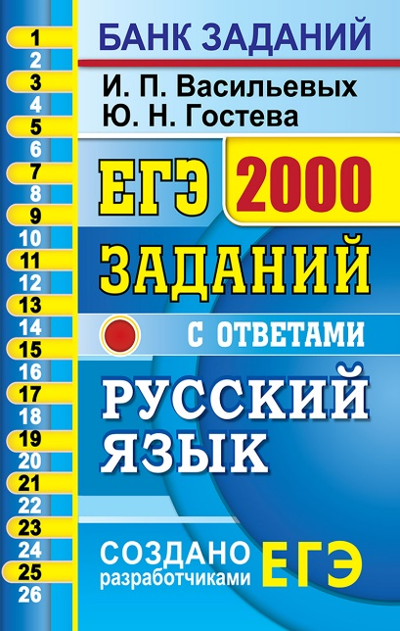
Учебные пособия по русскому языку
Тесты по грамматике русского языка.
Н.Г. Ткаченко
ЕГЭ: 2000 заданий с ответами по русскому языку. И.П. Васильевых, Ю.Н. Гостева
ЕГЭ 2023 Русский язык.
И.Цыбулько
Русский язык. ЕГЭ. Готовимся к итоговой аттестации. С.В. Драбкина, Д.И. Субботин
ЕГЭ 2023 Русский язык.
10-11 класс. Тематический тренинг. Модели сочинения. Н.А.Сенина,
С.В. Гармаш
Русский язык. Курс интенсивной подготовки. Сочинение
на ЕГЭ. Нарушевич А.Г., Сенина Н.А.

Slide 11
Интернет-ресурсы по русскому языку
https://fipi.ru/ege/otkrytyy-bank-zadaniy-ege
https://rus-ege.sdamgia.ru

Slide 12
БЛАГОДАРЮ
ЗА
ВНИМАНИЕ!

